Slide 1



Onderzoek mobile credentials
FireSafety & Security event
In opdracht van Federatie Veilig Nederland, sectie Elektronisch Toegangsbeheer
Notes:
Inleiding onderzoek (uit offerte):
digitalisering een grote impact gehad op toegangssystemen.
Mobile access (mobiele apparaten zoals smartphones en smartwatches zijn een modern alternatief voor traditionele fysieke sleutels en toegangspassen).
Dit onderzoek gaat over de voordelen en potentiële risico’s van mobile access. Het onderzoek moet bijdragen aan geïnformeerde besluitvorming en de veilige implementatie van deze technologieën binnen organisaties.
Doel van onderzoek: de percepties, verwachtingen, acceptatiegraad en toekomstverwachtingen wat betreft Mobile Acces van bedrijven en instellingen en de werknemers/consument/burgers tegen elkaar afzetten.

Slide 2




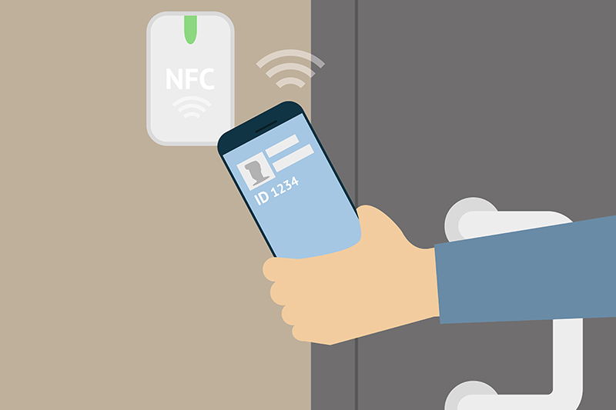
Elektronische toegang en mobile access
Elektronische
toegang
Mobile access
Notes:
Elektronische toegang: vervanging van traditionele sloten en sleutels, bijv: elektronische sloten, kaartlezers, op afstand bedienbare toegangscontrole software, wachtwoord (cijfercode bijv), vingerafdrukscan, scannen kentekenbord bij een parkeergarage. Maar – belangrijk – omvat ook mobile access!!!
Mobile access = deelverzameling van elektronische toegang: mobiele apparaten zoals smartphones en smartwatches gebruiken als toegangsmiddel. Via mobile app, bluetooth of NFC-technologie communiceert het met deurlezers als toegangssleutel. Ook het betalen van toegang in het OV, is mobile access.

Slide 3


Opzet van het onderzoek
Bedrijven en instellingen
Data: leden FVN en sectie Elektronisch Toegangsbeheer
Respons: 252 organisaties gestart aan vragenlijst. 168 organisaties hebben vragenlijst volledig ingevuld.
88% is gebruiker of beheerder van toegangsbeheer
12% is leverancier/installateur/adviseur in toegangsbeheermarkt.
Gebruikers
Data: I&O Research Panel
Bereik van 40.000 mensen.
1.838 deelnemers, waarvan 81% (1.438 deelnemers) heeft wel eens elektronisch toegangsbeheer gebruikt
Notes:
Het onderzoek: vragenlijst uitgezet bij 2 doelgroepen
Bedrijven en instellingen:
Organisaties die gebruik maken van toegangspassen of mobile access
Uitnodiging gestuurd via FVN en sectie Elektronisch Toegangsbeheer, naar hun ledenbestand
Respons: 252 gestart aan vragenlijst en 168 heeft vragenlijst volledig ingevuld
Gebruikers:
Gebruikers die regelmatig gebruik maken van mobile access.
I&O Research Panel
Bereik van 40.000 mensen, 1.838 gereageerd, waarvan 1.438 wel eens een elektronisch toegangsmiddel hebben gebruikt.

Slide 4
Elektronische toegang

Slide 5








Gebruikers: elektronisch toegang
1. Hoeveel?
4. Hoe vaak?
8 op de 10 Nederlands gebruikt wel eens elektronisch toegangsmiddel
2. Wie?
18-34 jaar
90% 94%
3. Waar?
Werk OV Hotels Parkeergarages
Notes:
Data van de gebruikers: I&O panel
Aan de bedrijven/opdrachtgevers zijn deze vragen over elektronisch toegangsmiddel gebruik niet gevraagd.
Wie; bijzonderheden?
Percentage ligt hoger bij werkende NL’ers (90%) dan onder de niet-werkende Nederlanders (71%).
65-plussers gebruiken een elektronisch middel het minst (63%).
Waar; bijzonderheden?
elektronisch toegangsbeheer wordt het minst op het werk bij klanten of externe relaties gebruikt (respectievelijk 8 en 5%); raar eigenlijk – geen visitepas?
Een klein % (5%) geeft aan elektronisch toegangsbeheer ‘ergens anders’ te gebruiken, bijvoorbeeld voor de toegang tot afvalcontainers, tot een verzorgingstehuis en tot vrijwilligerswerk.
Hoe vaak; bijzonderheden:
Werkende NL’ers gebruiken elektronische toegang vaker (75%) dagelijks/enkele keren per week dan niet-werkende Nederlanders (46%).

Slide 6
Mobile access

Slide 7

Gebruik mobile access
Bedrijven en instellingen
Gebruikers
N=169. Basis: Organisaties die eindgebruiker/beheerder zijn van toegangsbeheer
N=1.838. Basis: Alle Nederlanders
Notes:
Bedrijven en instellingen:
Net iets minder dan de helft van de organisaties die eindgebruikers/opdrachtgevers zijn binnen het toegangsbeheer, gebruiken mobile access
Dus iets meer dan de helft (56%) gebruikt het nog helemaal niet.
Grappig genoeg gebruiken organisaties met minder medewerkers (1-999) vaker wel al mobile access, dan organisaties met meer medewerkers (999 of meer).
Gebruikers:
Bijna 3 op de 10 Nederlanders gebruikt mobile access. Dit wordt vooral gebruik in het ov en op het werk.
In het gebruik van elektronisch toegang is er een sterker leeftijdscontrast dan bij mobile access. Bij elektronisch toegang is gebruik verreweg het hoogst bij 18-34 jarigen. Dat is hoger dan bij de middelste groepen (87% en 82%), die het weer meer gebruiken dan 65+. Bij mobile access is er alleen een verschil in gebruik tussen 18-49 jaar en 50 jaar en ouder.
Gebruik van mobile access is minder frequent dan elektronische toegang in het algemeen: Van de Nederlanders die mobile access gebruiken, gebruikt iets meer dan één derde (35%) het één of enkele keren per jaar. Het aandeel dagelijkse en wekelijkse gebruikers is voor mobile access (35%) lager dan voor elektronische toegang in het algemeen (65%).
Waarschijnlijk hebben respondenten meerdere opties en is het gebruik van mobile access minder ingeburgerd bij deze mensen én is er dus niet genoeg aanbod waar men mobile access gebruik voor hoeft te maken.

Slide 8
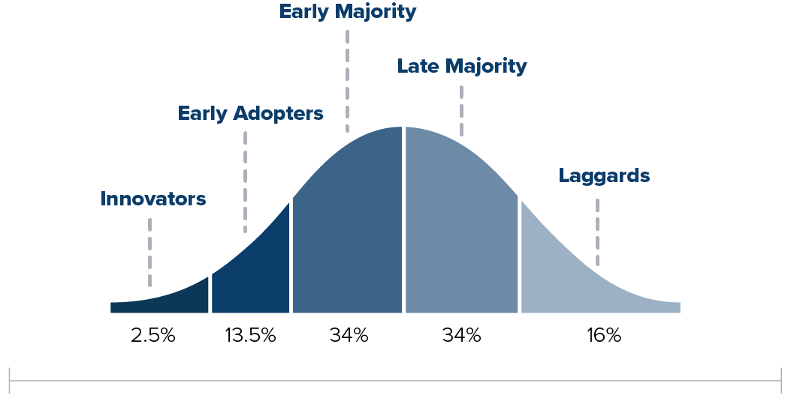
Innovatietheorie volgens Rogers (1962)
16%
84%
Notes:
uitsplitsingen gemaakt naar de innovatietheorie van Rogers bestaande uit 5 stadia (uit Diffusions of Innovations, Rogers 1962):
Innovators (innovatoren): Willen het nieuwste product uitproberen en zijn bereid risico’s te nemen, kunnen ook (financiële) tegenvallers opvangen als nodig.
Early adopters (pioniers): Hebben vaak een rol als opinieleiders voor hierop volgende groepen. Ze oriënteren zich uitgebreid op het nieuwe product en stappen snel over om hun voortrekkersrol te behouden.
Early majority (voorlopers): Volgen de trends die worden gezet door de innovators en pioniers, maar dragen hun keuze niet uit.
Late majority (achterlopers): Deze groep stapt pas over als de meerderheid het product al heeft. Wil geen risico’s lopen.
Laggards (achterblijvers): Deze groep ervaren juist weerstand bij innovaties. Ze houden vast aan hun gewoonte en zien geen noodzaak om zich aan te passen.

Slide 9
Innovatietheorie toegepast op de onderzochte bedrijven en instellingen
70%
30%
Notes:
Steekproef heeft vooral meer innovators (25%) en early adopters (45%)
Variabele gemaakt door combinatie van vragen over typering van organisatie naar marktsegment. Bijvoorbeeld vragen over: Hoe actief ze ontwikkelingen in toegangsbeheer volgen, in hoeverre is het een onderwerp van aandacht, in hoeverre is het acceptabel om nieuwe technologieën te proberen en hoeveel weerstand is er tegen veranderingen wbd toegangsbeheer?

Slide 10


Gebruik mobile access naar innovatietheorie
N=169. Basis: Organisaties die eindgebruiker/beheerder zijn van toegangsbeheer
Notes:
De early majorities, late majorities en laggards geven eerder aan dat ze geen plannen hebben om mobile access te gaan gebruiken (42%), dan de innovators en early adopters (19%)

Slide 11
Implementatie proces mobile access
N=71. Basis: Organisaties die eindgebruiker/beheerder zijn van mobile access
61%
Notes:
Bedrijven en instellingen:
61% van de organisaties die al mobile access gebruiken zit in de pilot en implementatiefase. 39% vd organisaties heeft het overal in de organisatie toegepast
Innovators en early adopters zitten vaker in beheerfase (47%) dan de early majority, late majority, en laggards (17%). En de laatste groep is eerder in de pilot fase.
Organisaties met meer dan 999 medewerkers bevinden zich vaker in de pilot fase (82%) dan organisaties met 1-9 medewerkers (9%) en 10-99 medewerkers (30%).
Kleinere organisaties met 1-9 medewerkers (73%) bevinden zich weer vaker in de beheerfase (73%) dan organisaties met 100-999 medewerkers (20%) en organisaties met meer dan 999 medewerkers (9%).
Relateren aan gebruikers (hoe lang gebruiken ze al mobile access
6 op de 10 gebruikers van mobile access doet dit korter dan 2 jaar. Jongere mensen (18-34 jaar) gebruike mobile access al langer (3-5 jaar) dan 35-49 jarigen.

Slide 12













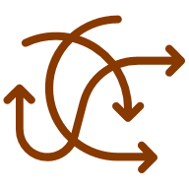


Overwegingen om te starten met mobile access (niet-gebruikers)
Wel gebruiken
Niet gebruiken
Notes:
Overwegingen (voor gebruikers/panelleden die mobile access niet of niet overal gebruiken, deze vraag is niet gesteld aan de opdrachtgevers) om het wel te gebruiken:
1. Handiger in gebruik, alleen mobiele telefoon (78%)
2. Duurzamer, geen losse plastic pasjes (40%)
3. Veiliger, mobiel is beter beveiligd dan pasje (30%)
Bezwaren tegen het gebruik (opdrachtgevers en panelleden die mobile access niet of niet overal gebruiken):
1. Bedrijven en instellingen: beveiligingsrisico’s (42%) en cybersecurity (40%) en complexiteit met implementeren (28%) én omdat er niet genoeg vraag naar is
De early majorities, late majorities en laggards zien vaker de kosten van de implementatie (32%) als bezwaar om mobile access niet toe te passen, dan de innovators en early adopters (8%).
2. Panelleden: privacy (67%) en minder veilig (52%) en pas is handiger (34%).

Slide 13





Tevredenheid gebruikers mobile access
Notes:
Redenen voor tevredenheid onder bederijven en instellingen én gebruikers ligt redelijk op één lijn: (en staan tegelijkertijd lijnrecht tegenover de bezwaren, zie vorige dia)
Bedrijven en instellingen (43%)
Gebruiksgemak voor medewerkers en beheerders (geen kaarten/sleutels meer)
Verhoogde veiligheid
Kostenbesparing
De innovators en early adopters vinden vaker dat gebruiksgemak een voordeel is. Early majorities, late majorities en laggards vinden vaker dat verhoogde veiligheid een voordeel is.
Gebruikers (26%)
Efficiëntie
Veiligheid
Jongere mensen (18-34 jaar) zijn vaker (heel) tevreden over het gebruik dan 35-49 jarigen.

Slide 14
De toekomst van elektronisch toegangsbeheer

Slide 15

Is mobile access de vervanging voor toegangspassen en sleutels?
Hybride model
Notes:
Antwoord: opdrachtgevers en gebruikers willen beide voorlopig een hybride model – laat iedereen gebruiken wat makkelijk is

Slide 16
Is mobile access een vervanging voor sleutels en toegangspassen?
36%
37%
Notes:
Rond de 36 – 37% denkt dat mobile access binnen afzienbare termijn sleutels en toegangspassen zal vervangen
De innovators en early adopters geven vaker aan te verwachten dat mobile access de traditionele toegangspas volledig zal vervangen binnen 1-5 jaar. De early majorities, late majorities en laggards verwachten eerder dat traditionele toegangspassen zullen blijven bepalen (18%).
Dus: innovatie theorie laat ook zien dat onder de gebruikers van elektronisch toegang vooral late majority, omdat vooral veel hybride als voorkeur geven. Daarnaast zijn er ook 20% mensen die mobile access helemaal niet als vervanging zien.

Slide 17
Conclusie: work in progress

Slide 18
Mede mogelijk gemaakt dankzij:
ASSA ABLOY Nederland B.V.
Aritech (Kidde Global)
dormakaba
CETEQ
EAL B.V.
Explicate BV
Nedap Security Mamagement
Nsecure
Salto Systems
Siemens Nederland N.V.
Synguard
Winkhaus Nederland
VEB
Techniek Nederland
Federatie Veilig Nederland

